Slide 1
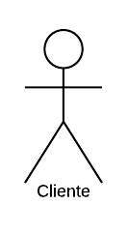
Contexto do gerenciamento Golden Bear
Loja
Realizar compra
Cancelar compra
Pagar compra
Receber produto
Devolver compra
Legenda:
Cenários

Slide 2

Realizar compra
Nós Operacionais
Loja
Capacidades Operacionais
Vender

Slide 3
Cancelar compra
Nós Operacionais
Loja
Capacidades Operacionais
Cancelar compra

Slide 4
Pagar compra
Nós Operacionais
Loja
Capacidades Operacionais
Disponibilizar pagamento

Slide 5

Receber produto
Nós Operacionais
Setor de
entrega
Entregador
Capacidades
Operacionais
Entrega de pedido(s)

Slide 6
Devolver compra
Nós Operacionais
Loja
Capacidades
Operacionais
Receber devolução

